Slide 3
Конкурс №1
Запитання команді «Х»:
Найменше натуральне число?
Знак у десяткових дробах, що відокремлює цілу частину від дробової?
З двох десяткових дробів з різними цілими частинами більший той, …
Як знайти невідомий доданок?
Навести приклад числа, яке менше 6, але більше 5.

Slide 4
Конкурс №1
Запитання команді «У»:
Найменше трицифрове число?
Рівність, яка містить невідоме?
Як знайти невідомий множник?
Скільки кілограм має 1т?
Навести приклад числа, яке менше 9, але більше 8.

Slide 5
Конкурс №2

Slide 6
Конкурс №2
Порівняти десяткові дроби:
а) 3,52 і 5,8; г) 6,28 і 6,201;
б) 4,35 і 10,1; д) 9,003 і 9,3;
в) 72,405 і 72,45; е) 4,7245 і 4,7254

Slide 7
Конкурс №2
Виконати дії:
а) 3,05+2,4; г)8,42+3;
б) 1,29-0,1; д)9,7+3,17;
в) 5,3+4,8; е)4,52-1,3.

Slide 8
Конкурс №2
Обчислити:
а) (5,3 +3,295)-4,2;
б) 8,5-(1,2+2,25).

Slide 9
Конкурс №3.Цікава математика

Slide 10
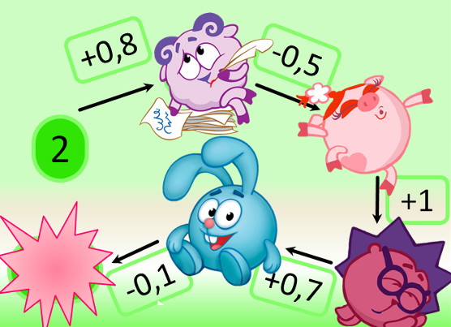
Конкурс №3.Цікава математика

Slide 11
Конкурс №4. Заповни порожні клітинки Для Х Для У

Slide 12
Конкурс №5.Конкурс капітанів

Slide 13
Конкурс №6. «Розумники і розумниці»

Slide 14
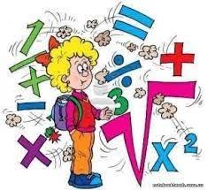
Конкурс №7. «Найкращий математик»
Задача №1266 сторінка 215.

Slide 15
Підведення підсумків змагань!

Slide 17
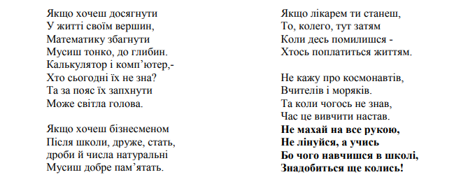

Slide 18
Домашнє завдання:
Сторінка 219-220 домашня самостійна робота №7
(письмово).

